Slide 1
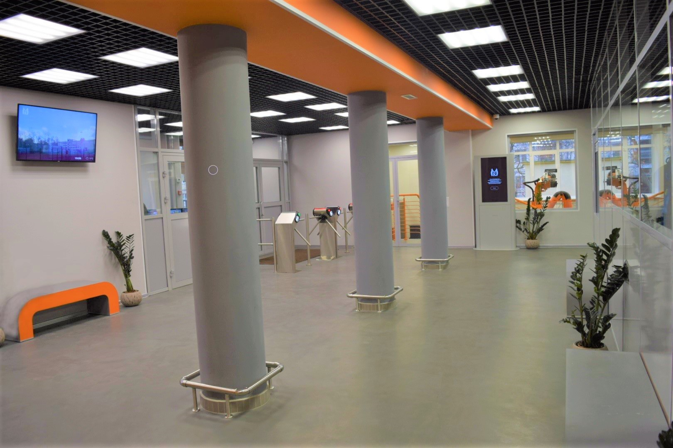

2
+
Центр отраслевых инженерных,
цифровых и роботизированных технологий
СПБ ГБ ПОУ
«Малоохтинский колледж»

Slide 2

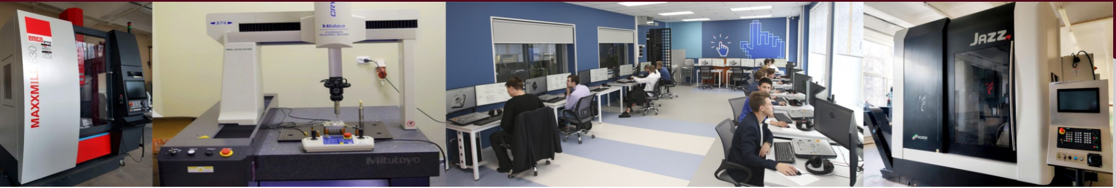
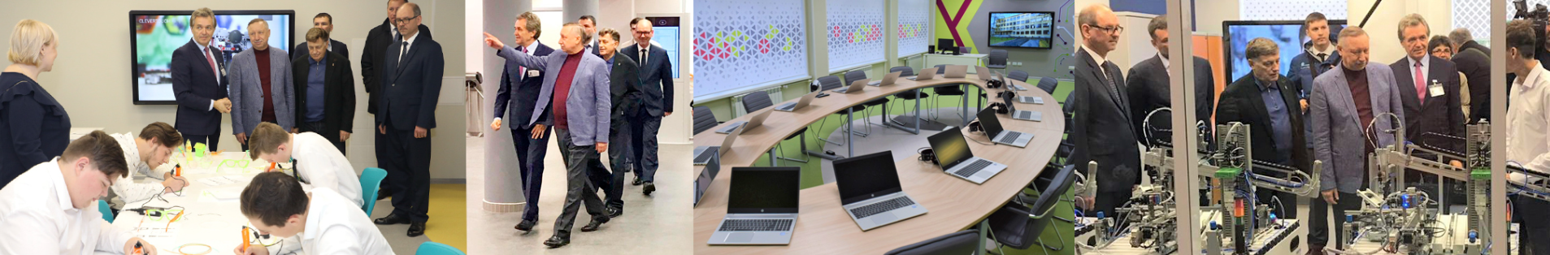

Профессии:
15.01.32 Оператор станков с программным управлением
15.01.23 Наладчик станков и оборудования в механообработке
23.01.17 Мастер по ремонту и обслуживанию автомобилей
Специальности:
15.02.11 Техническая эксплуатация и обслуживание
роботизированного производства
15.02.14 Оснащение средствами автоматизации технологических процессов и производств
15.02.15 Технология металлообрабатывающего производства
15.02.16 Технология машиностроения
15.02.10 Мехатроника и мобильная робототехника
08.02.09 Монтаж наладка и эксплуатация электрооборудования
промышленных и гражданских зданий
15.02.09 Аддитивные технологии
27.02.07 Управление качеством продукции, процессов и услуг (по отраслям)
СПБ ГБ ПОУ «Малоохтинский колледж»

Slide 3
НАШИ СТРАТЕГИЧЕСКИЕ ЦЕЛИ
Участие в процессе обеспечения технологического суверенитета страны-
подготовка высококвалифицированных специалистов
на основе современных стандартов и передовых технологий;
Уменьшение стартовых затрат предприятия в период адаптации
молодых специалистов за счет расширения их профессиональных компетенций
и повышения качества подготовки;
Совместная деятельность с промышленными предприятиями по импортозаме-
щению продукции;
Экспресс обучение сотрудников предприятий новым востребованным
профессиям и специальностям, повышение квалификации на современном
оборудовании.
СПБ ГБ ПОУ «Малоохтинский колледж»

Slide 4
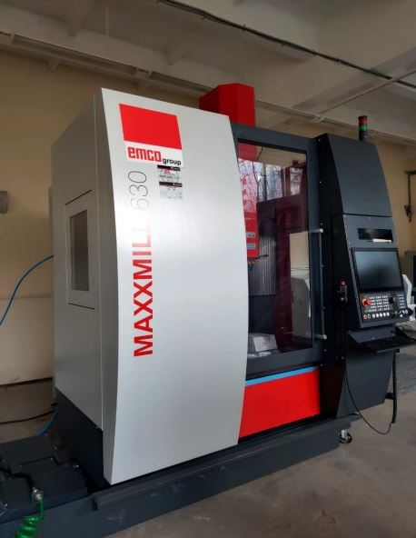
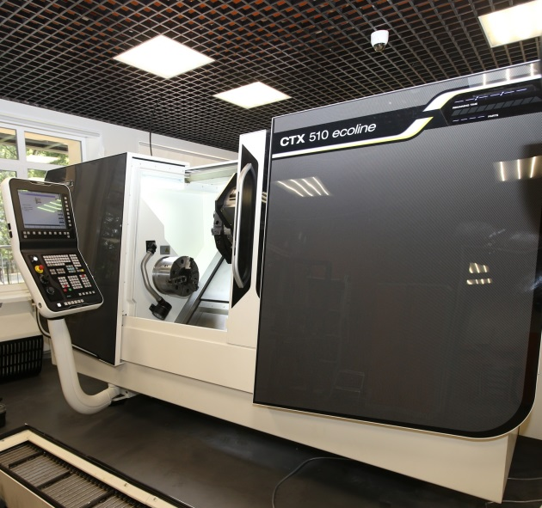
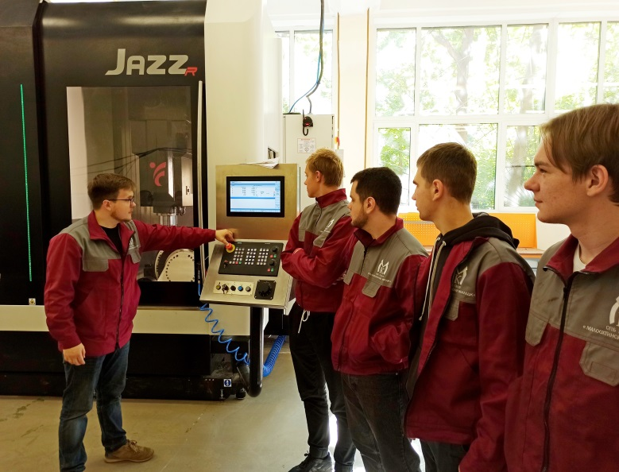
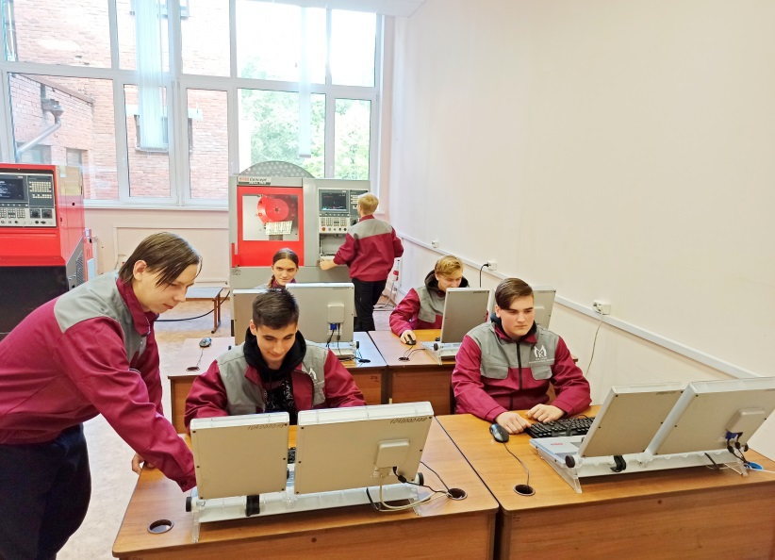
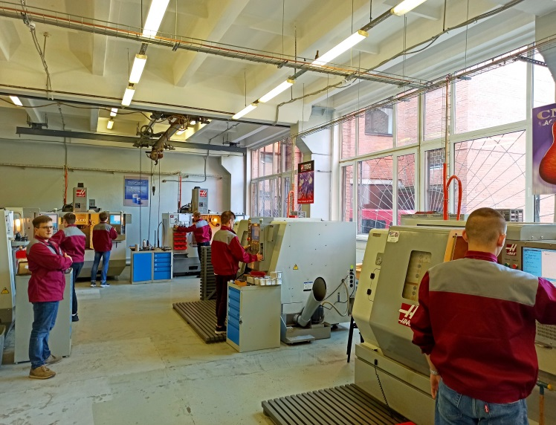
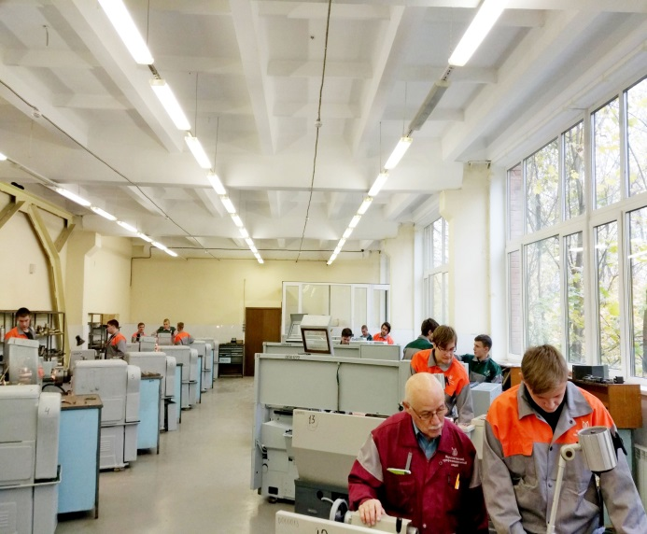
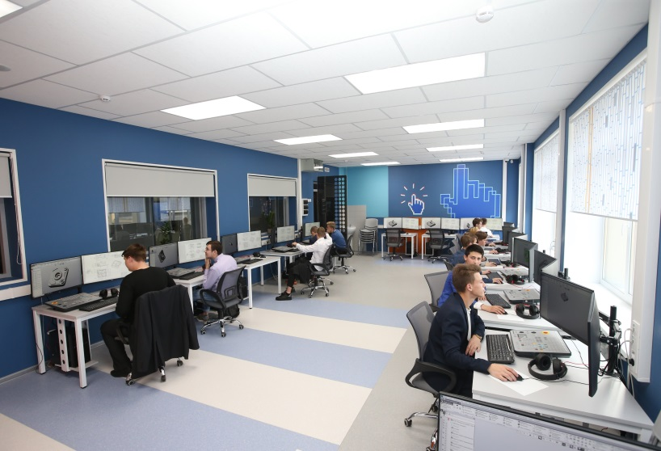
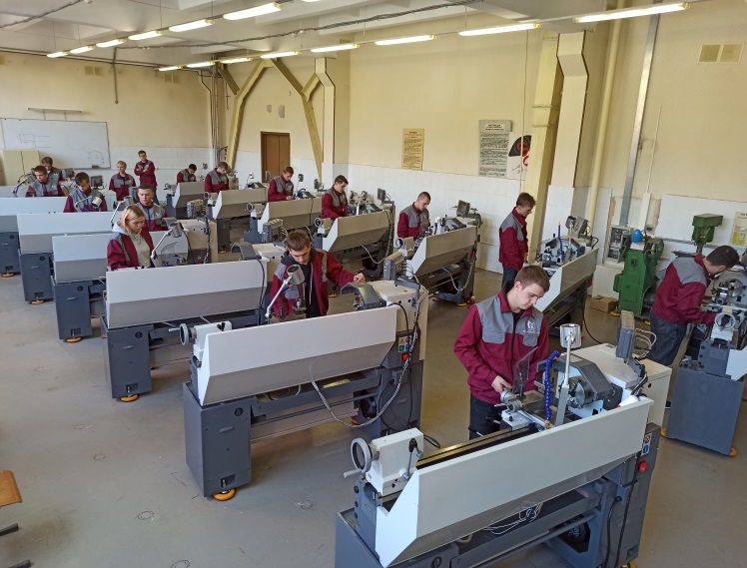
Профессии:
15.01.32 Оператор станков с программным управлением
15.01.23 Наладчик станков и оборудования в механообработке
СПБ ГБ ПОУ «Малоохтинский колледж»

Slide 5
Выпуск СПБ ГБ ПОУ «Малоохтинский колледж»
СПБ ГБ ПОУ «Малоохтинский колледж»

Slide 6
ПРЕДПРИЯТИЯ-ПАРТНЕРЫ ПРОИЗВОДСТВЕННОЙ ПРАКТИКИ И ТРУДОУСТРОЙСТВА
АО «Обуховской завод» АО НПП «Радар ммс»
АО «Силовые машины» ООО «Макро Групп»
АО «ЦКБМ» АО «Концерн «Океанприбор»
АО «Красный Октябрь» ПАО «Кировский завод»
ПАО «Звезда» НПП «Системные технологии»
НПО «Электроавтоматика им. П. А. Ефимова» АО «Электросила»
АО «Машиностроительный завод Арсенал» ООО «Флагман»
ГУП «ТЭК СПБ» ООО «Холдинг Ленполиграфмаш»
ООО «Завод Вентилятор» АО «НЗЛ»
ООО «Русэлпром-Ленинградский электромашиностроительный завод»
и ещё более 20 предприятий-партнеров
СПБ ГБ ПОУ «Малоохтинский колледж»

Slide 7
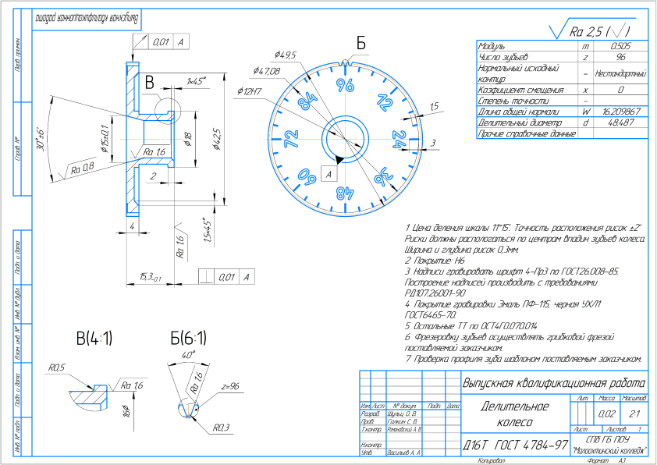
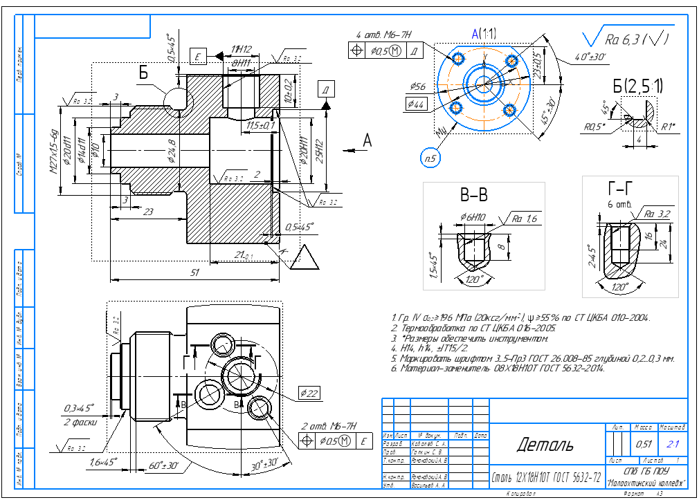
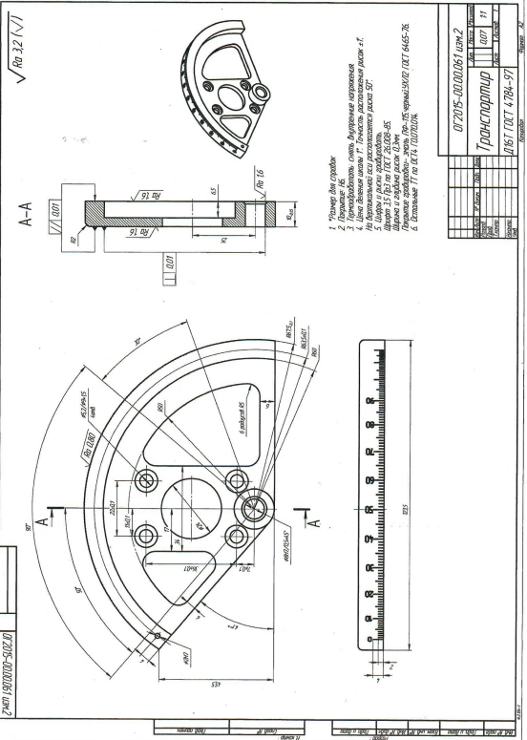
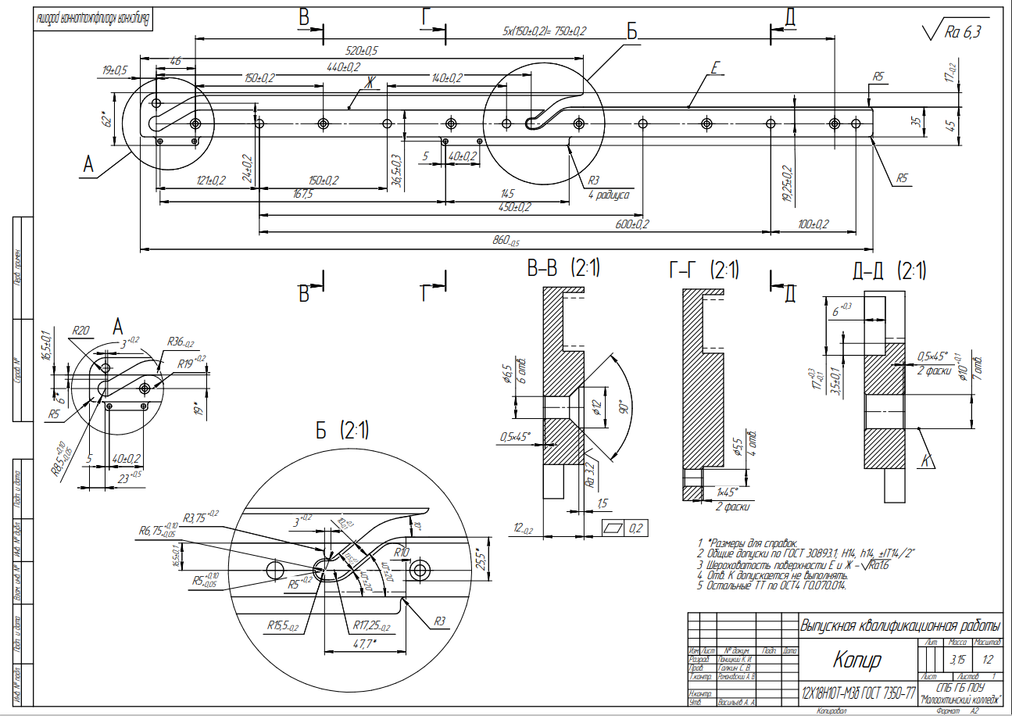
Примеры сотрудничества с предприятиями по изготовлению продукции:
СПБ ГБ ПОУ «Малоохтинский колледж»

Slide 8
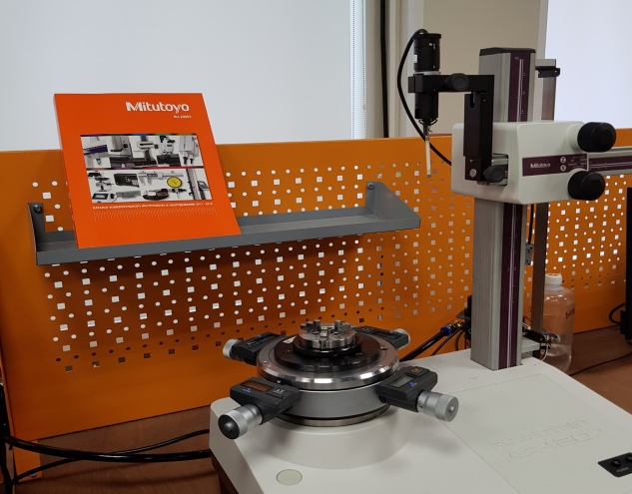
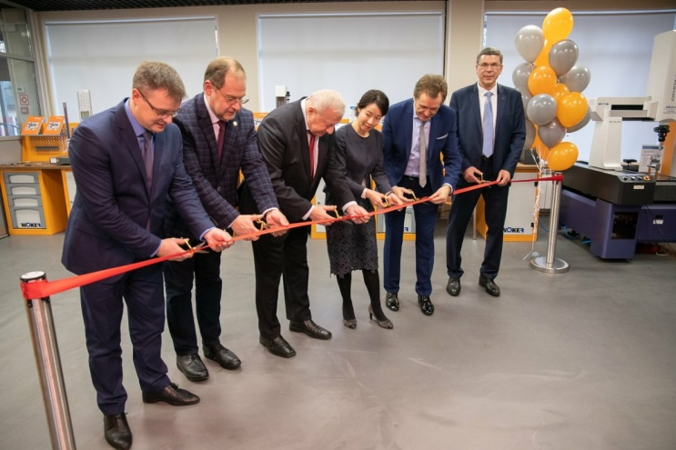
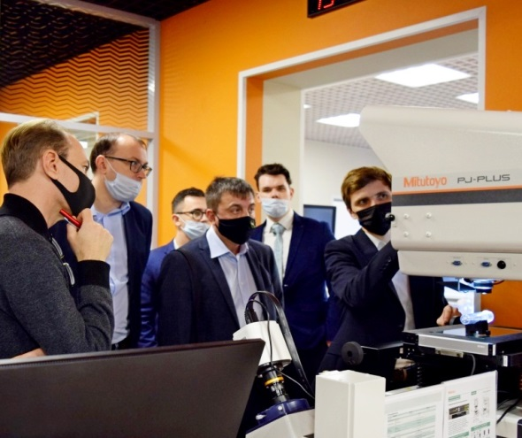
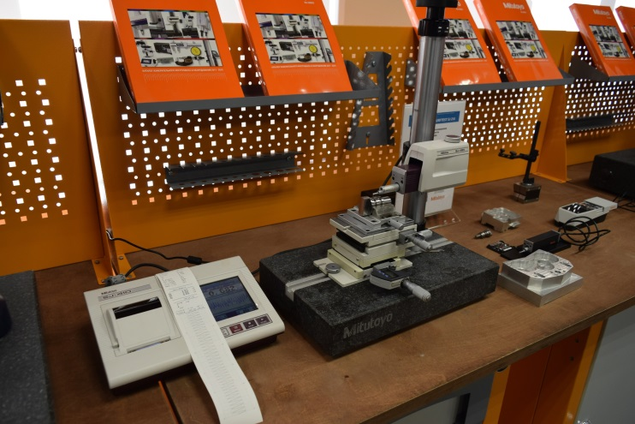
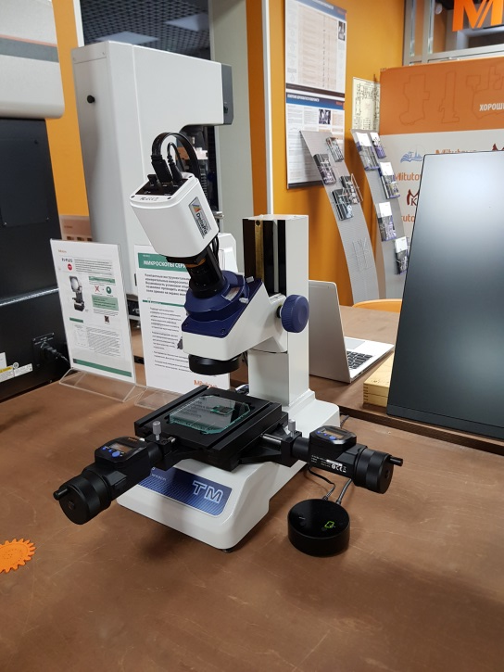
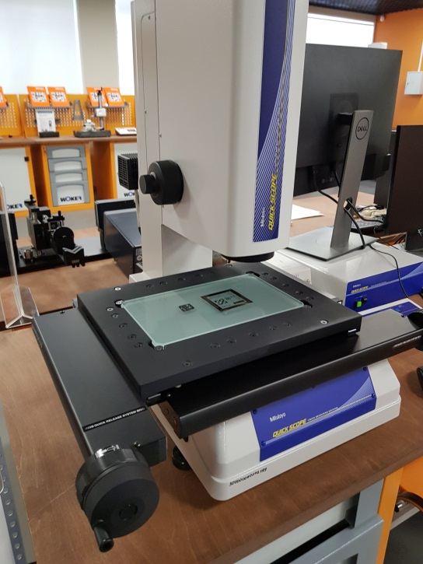
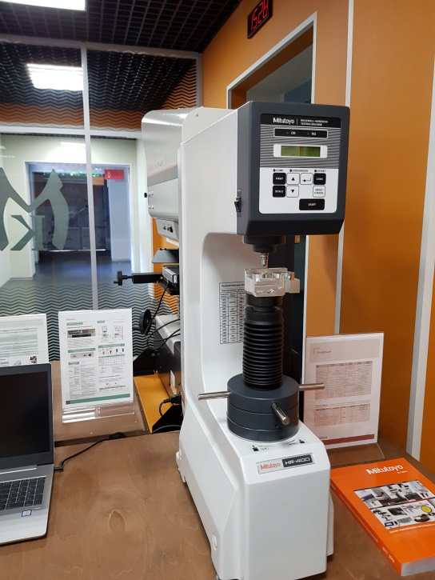
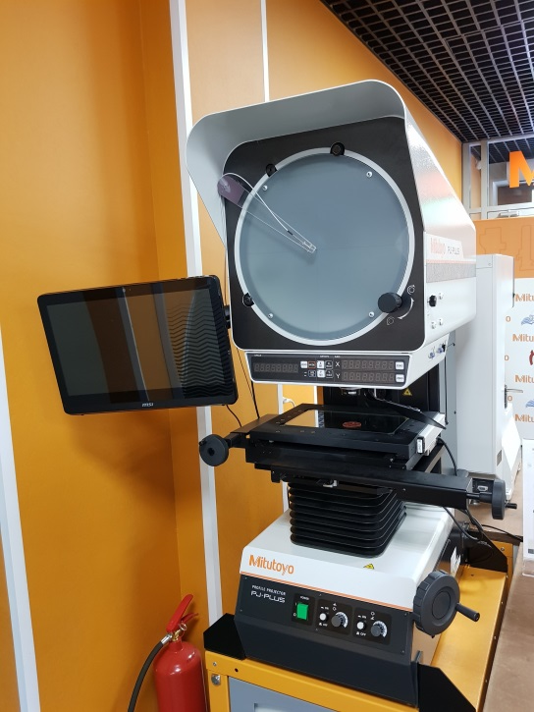
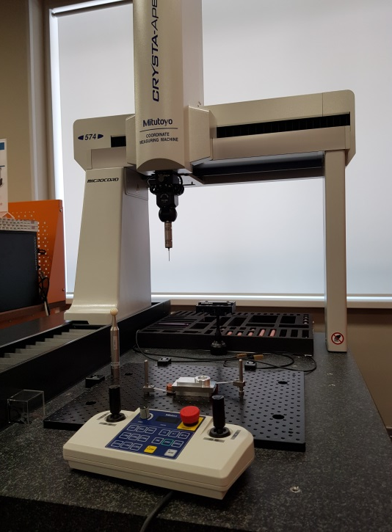
Центр отраслевых инженерных, цифровых и роботизированных технологий
Региональный центр метрологических компетенций Mitutoya
СПБ ГБ ПОУ «Малоохтинский колледж»

Slide 9
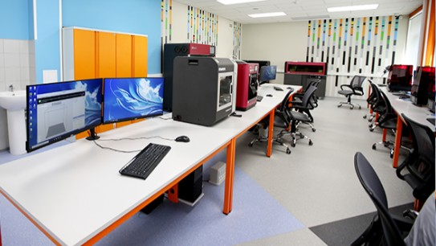
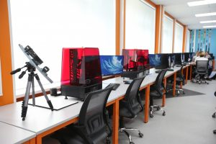
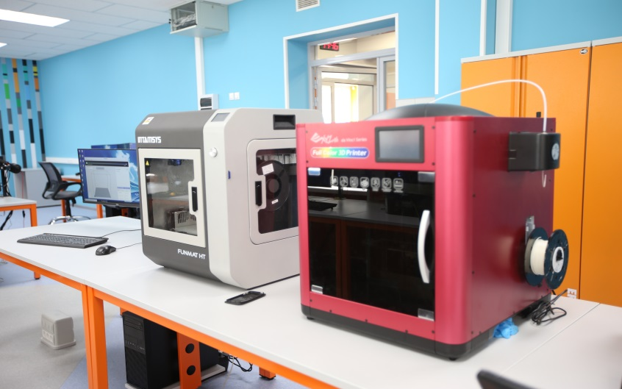
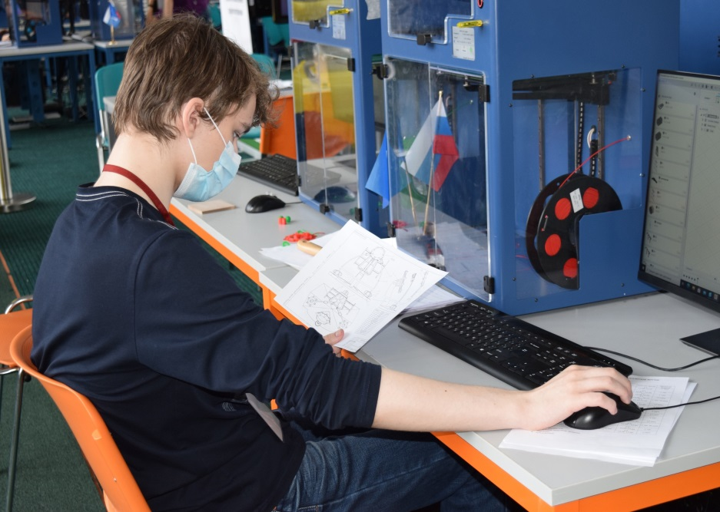
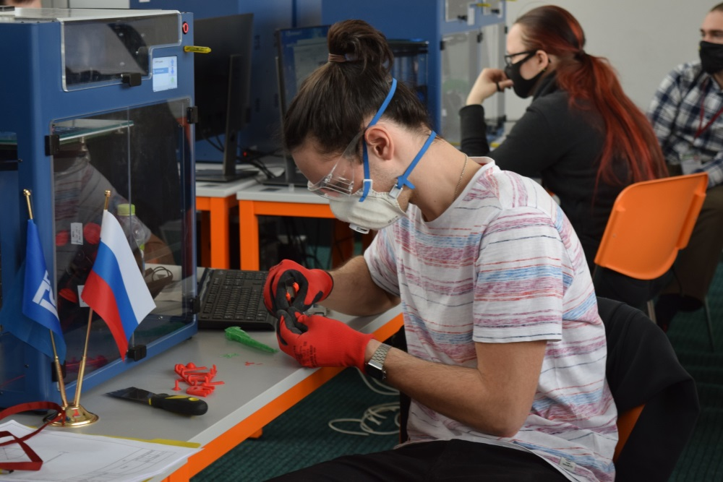
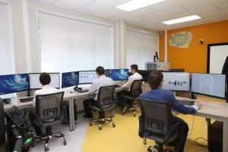
Специальность:15.02.09 Аддитивные технологии
СПБ ГБ ПОУ «Малоохтинский колледж»

Slide 10
Возможности лаборатории «Аддитивные технологии»:
3D прототипирование - используется для создания упрощенных изделий для демонстрации их возможностей, выявления неисправностей, оценки дизайна, эргономичности и изучения различных свойств.
3D моделирование и конструирование
3D-сканирование - комплексное 3D-сканирование объектов с точностью до 20 мкм
3D печать любой сложности:
- Изготовление корпусов - Пластиковые фигурки и модели;
- Декоративные изделия; - Сувенирная продукция;
- Элементы декораций, бутафория, реквизит; - Элементы интерьера;
- Пластиковая фурнитура; - Пластиковые контейнеры, боксы;
- Технические изделия; - Бюсты, статуэтки и т.д.
СПБ ГБ ПОУ «Малоохтинский колледж»

Slide 11
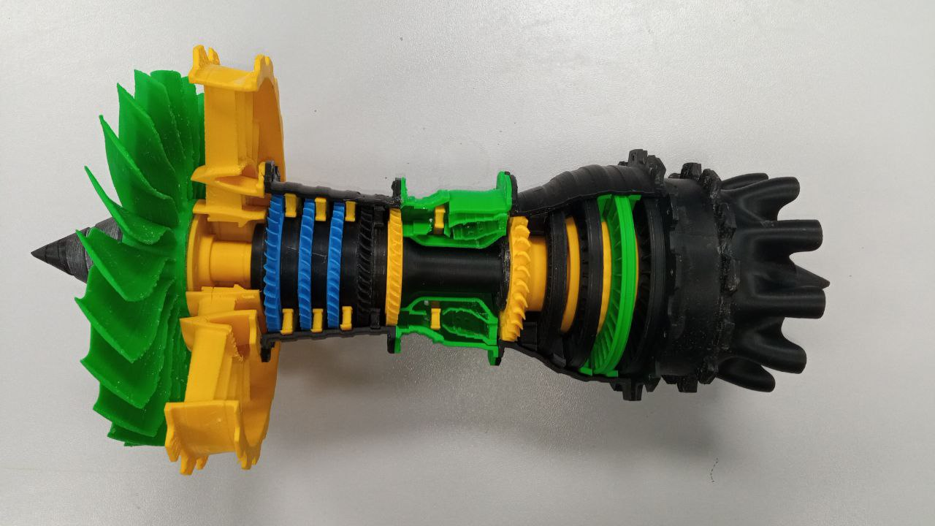
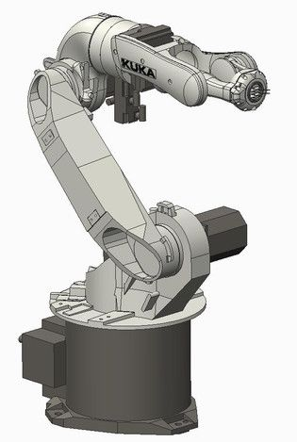
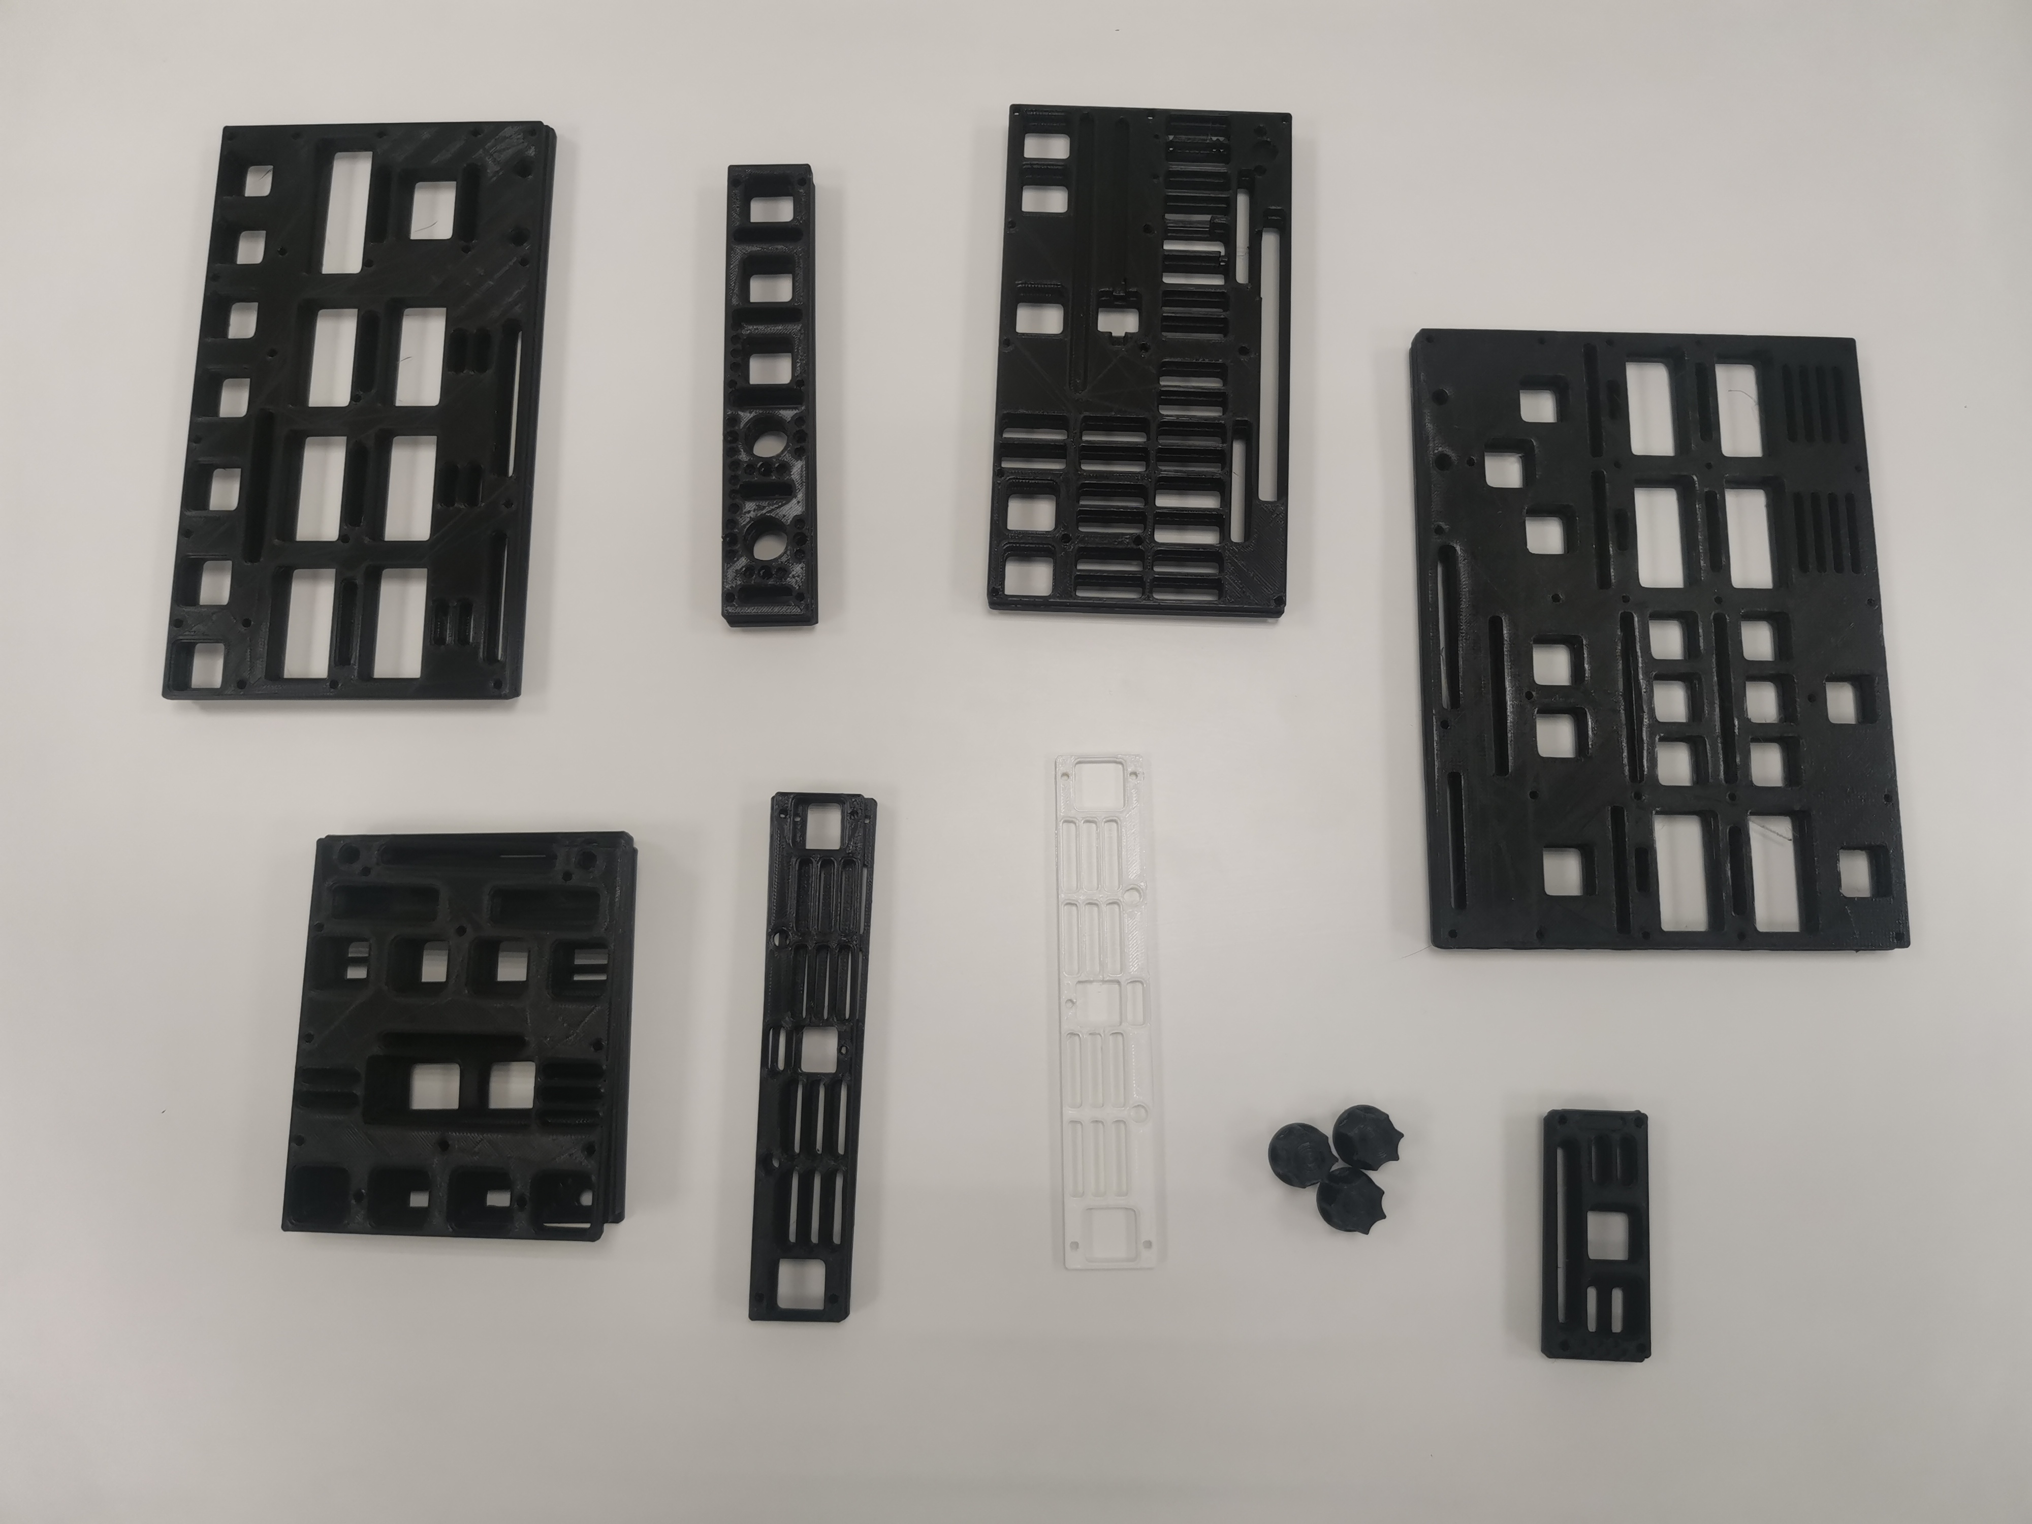
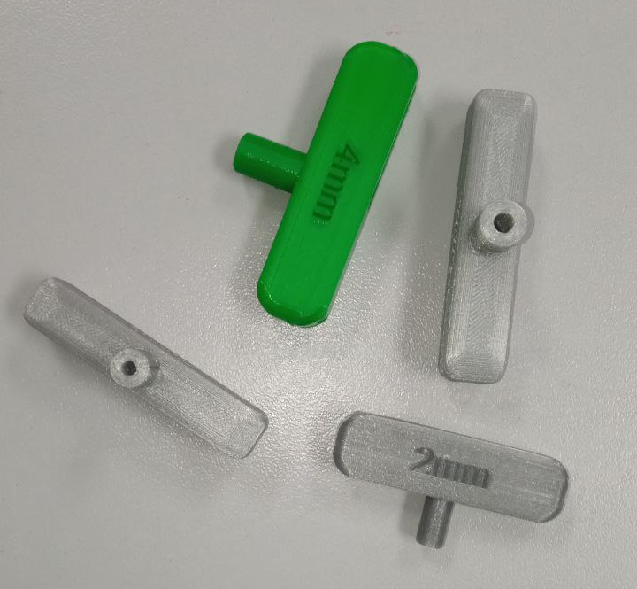
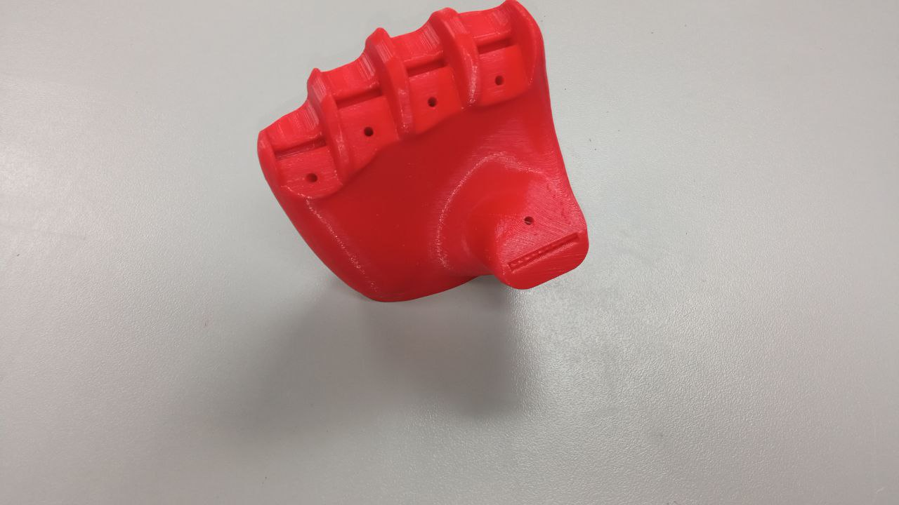
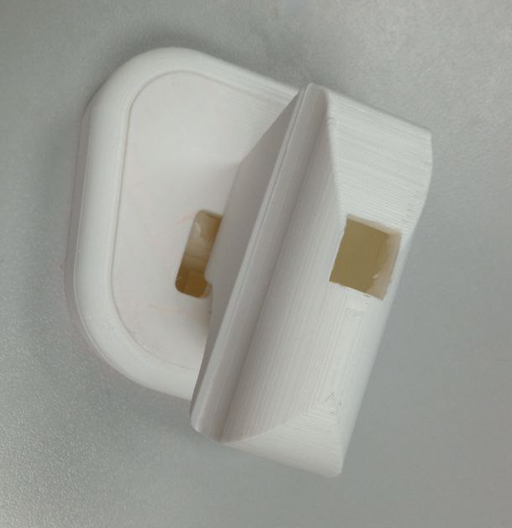
Продукция методом 3D печати
СПБ ГБ ПОУ «Малоохтинский колледж»

Slide 12
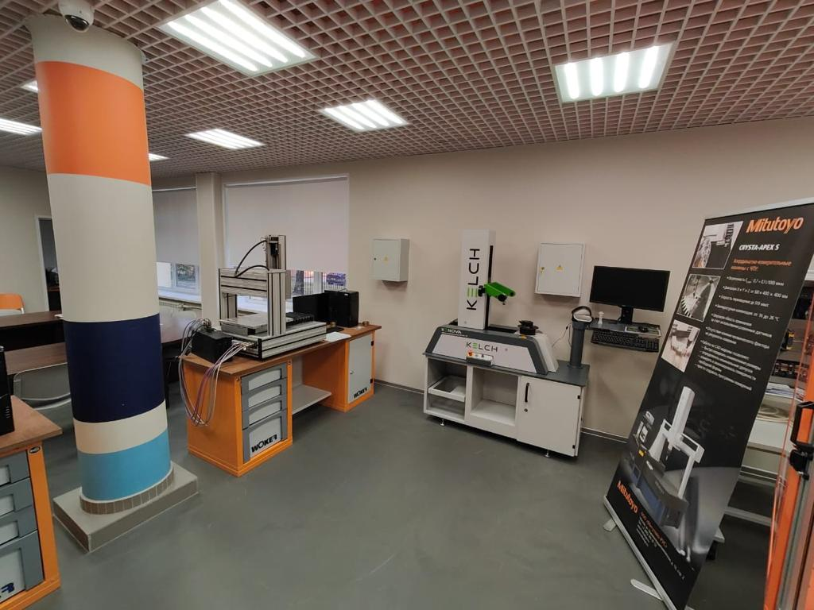
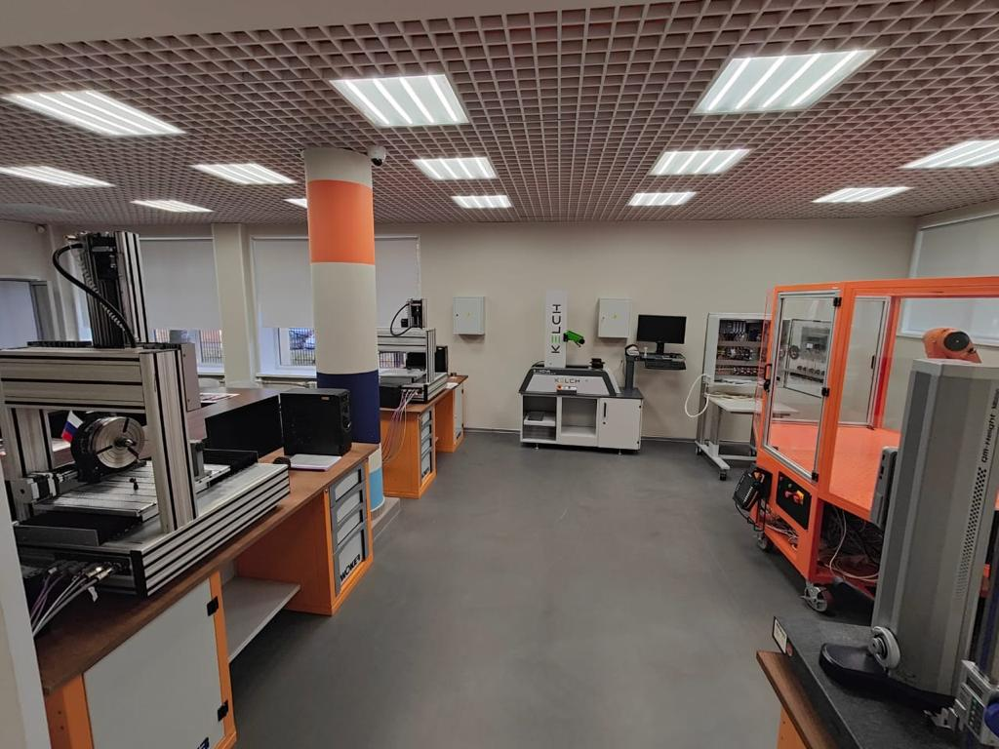
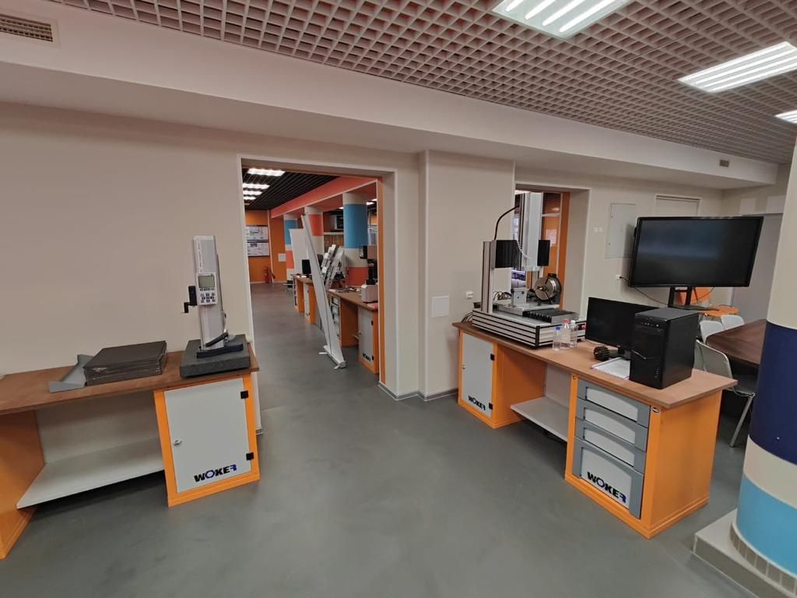
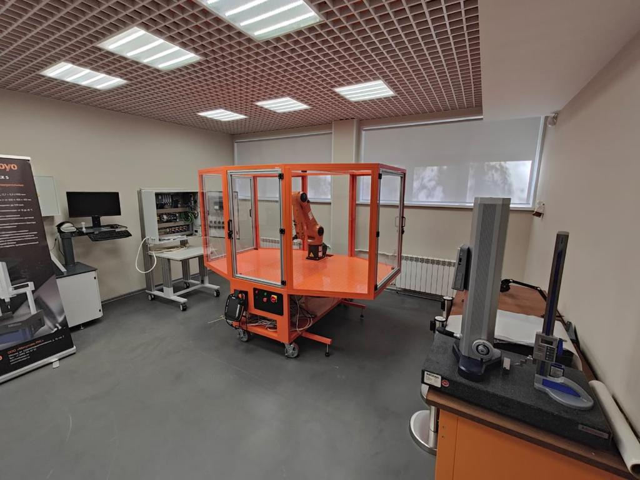
Мастерская «Индустрия 4.0»
СПБ ГБ ПОУ «Малоохтинский колледж»

Slide 13
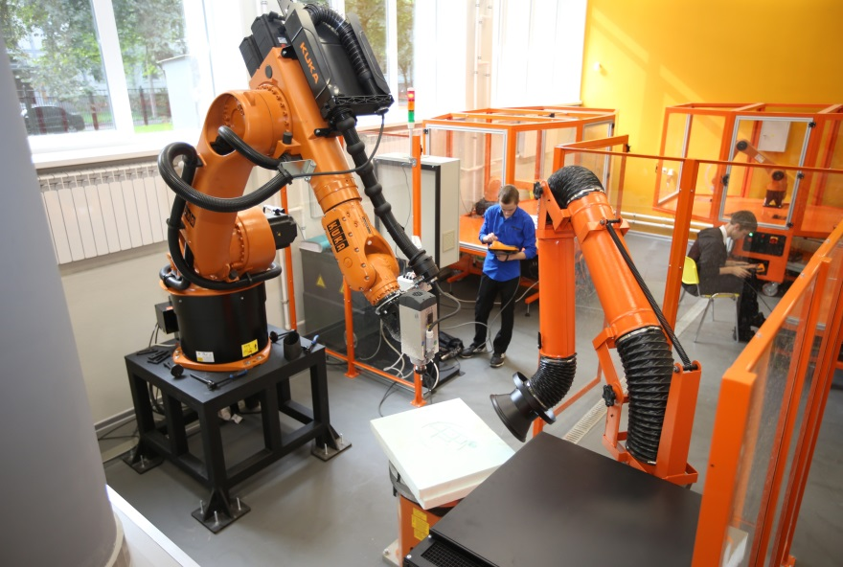
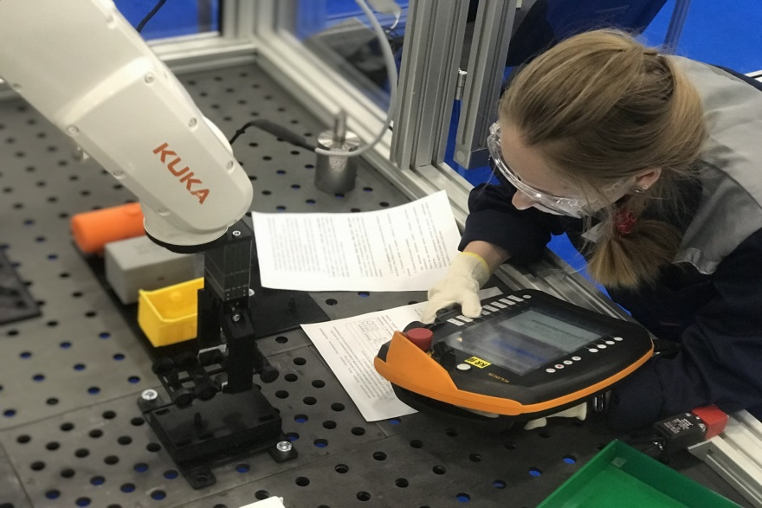
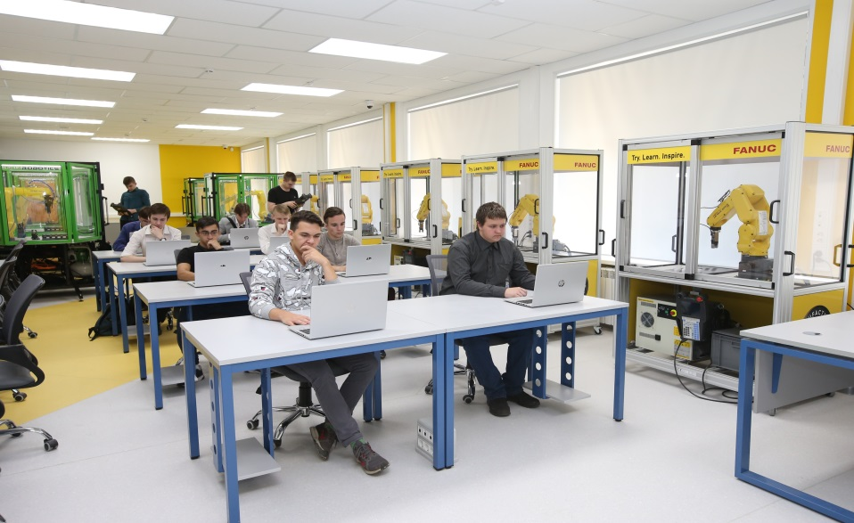
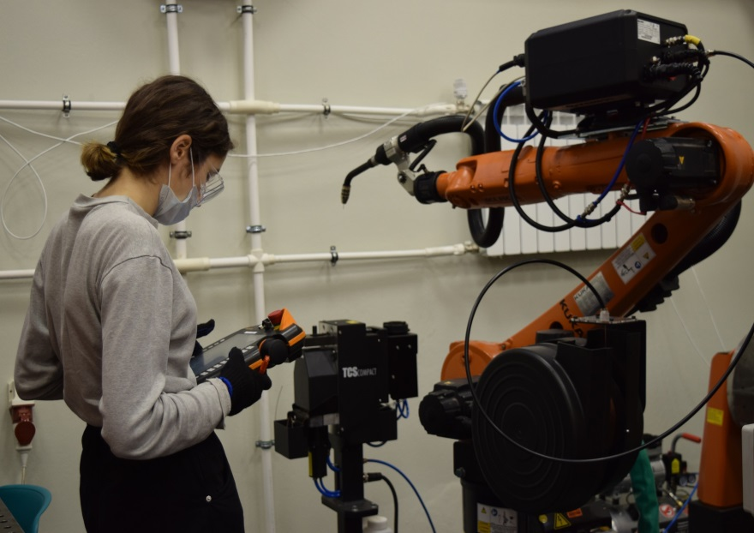
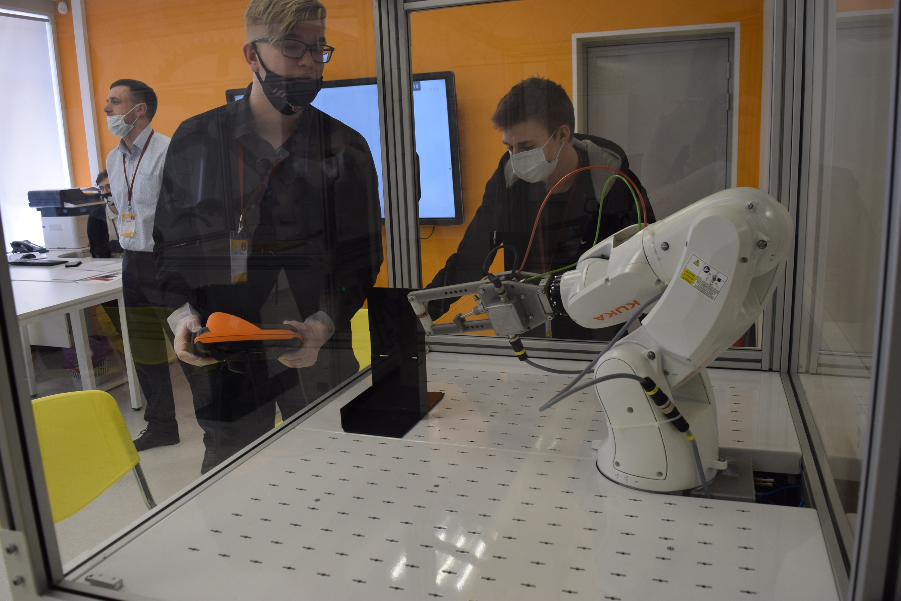
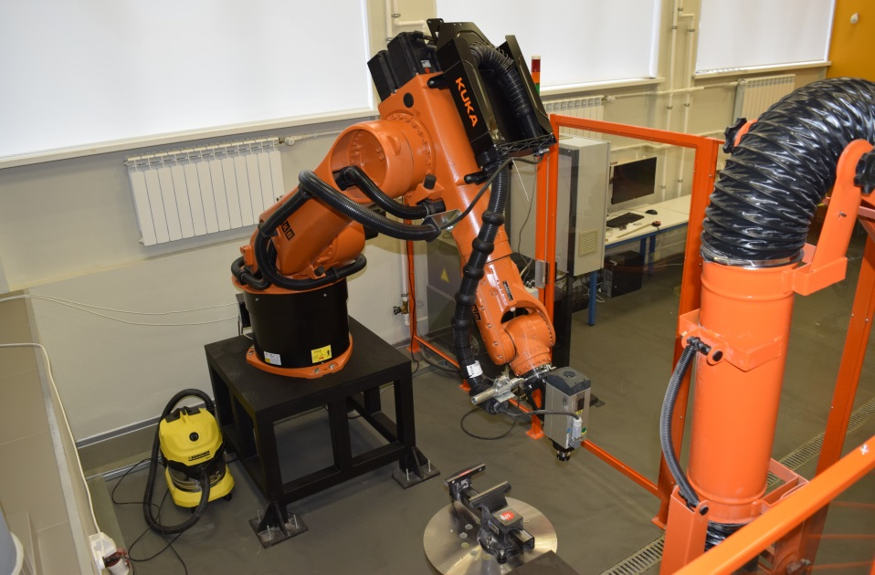
Специальность:
15.02.11 Техническая эксплуатация и обслуживание роботизированного производства
СПБ ГБ ПОУ «Малоохтинский колледж»

Slide 14
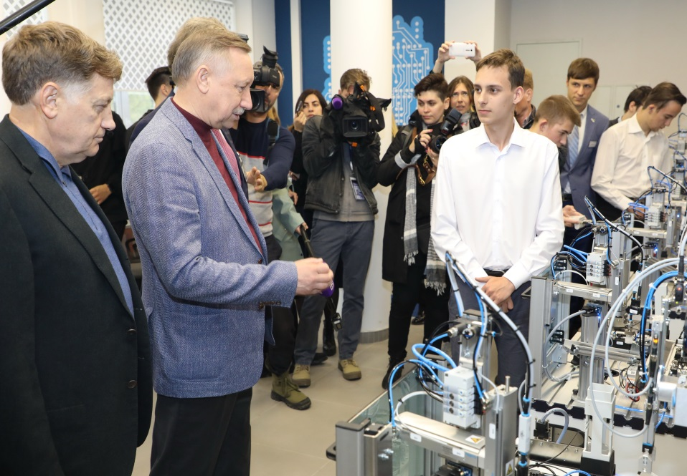
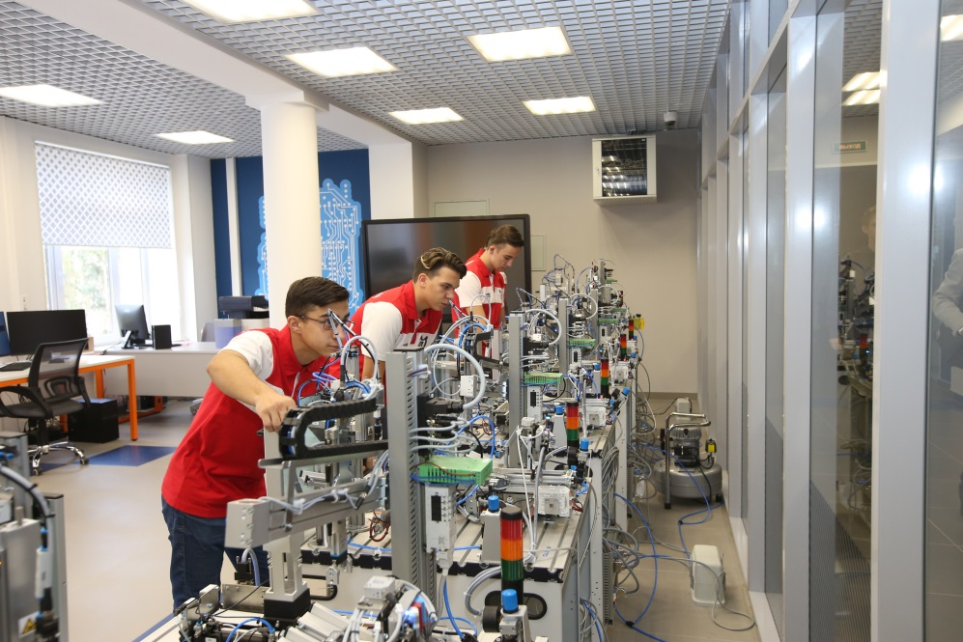
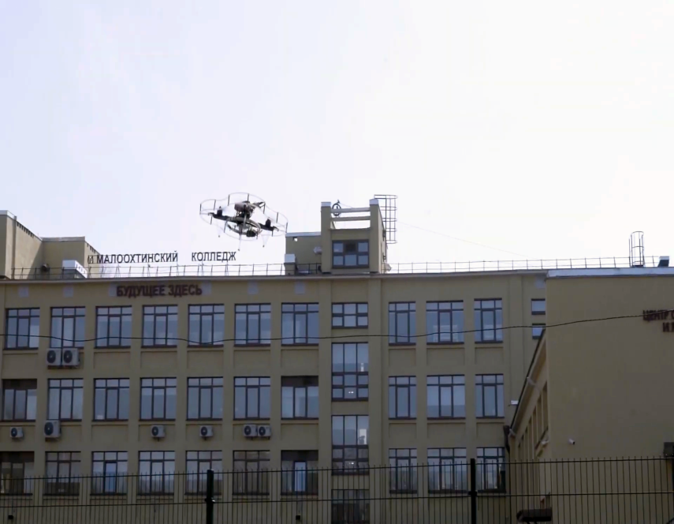
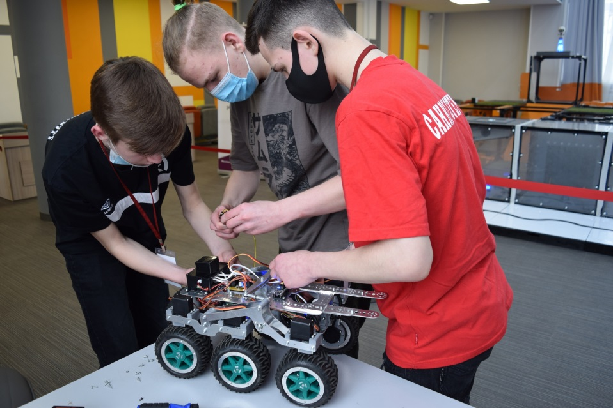


Специальность 15.02.10 Мехатроника и мобильная робототехника
СПБ ГБ ПОУ «Малоохтинский колледж»

Slide 15









Специальности:
15.02.14 Оснащение средствами автоматизации технологических процессов и производств
08.02.09 Монтаж наладка и эксплуатация электрооборудования
промышленных и гражданских зданий
СПБ ГБ ПОУ «Малоохтинский колледж»

Slide 16







Специальности:
15.02.15 Технология металлообрабатывающего производства
15.02.16 Технология машиностроения
27.02.07 Управление качеством продукции, процессов и услуг (по отраслям)
СПБ ГБ ПОУ «Малоохтинский колледж»

Slide 17

СПБ ГБ ПОУ «Малоохтинский колледж»

Slide 18
Созданная материально-техническая база позволяет:
В соответствии с потребностями промышленных предприятий организовать обучение сотрудников на базе колледжа.
Расширить перечень направлений профессиональной подготовки специалистов.
Совместная деятельность с промышленными предприятиями по импортозамещению продукции.
СПБ ГБ ПОУ «Малоохтинский колледж»

